Slide 1
SAN存储区域网络
网络存储技术

Slide 2
块存储
传统的文件系统，是直接访问存储数据的硬件介质的。介质不关心也无法去关心这些数据的组织方式以及结构：所有数据按照固定的大小分块，每一块赋予一个用于寻址的编号。以大家比较熟悉的机械硬盘为例，一块就是一个扇区，老式硬盘是512字节大小，新硬盘是4K字节大小。老式硬盘用柱面-磁头-扇区号（CHS，Cylinder-Head-Sector）组成的编号进行寻址，现代硬盘用一个逻辑块编号寻址（LBA，Logical Block Addressing）。所以，硬盘往往又叫块设备（Block Device）,当然，除了硬盘还有其它块设备，例如不同规格的软盘，各种规格的光盘，磁带等。

Slide 3
SAN
存储区域网络 (Storage Area Network, SAN) 是企业最常用的存储网络架构，要求高吞吐量和低延迟的业务关键型应用往往采用这类架构运行。
SAN 是一种基于块的存储，利用高速架构将服务器与其逻辑磁盘单元 (Logical Disk Unit, LUN) 相连。LUN 是一系列通过共享存储池配置的块，以逻辑磁盘的形式呈现给服务器。服务器会对这些块进行分区和格式化，通常使用文件系统，以便可以像在本地磁盘存储上一样在 LUN 上存储数据。
SAN 的设计可消除单点故障，因此具有极高的可用性和故障恢复能力。设计完善的 SAN 可以轻松承受多个组件或设备的故障。

Slide 4
SAN类型
光纤通道协议 (Fibre Channel Protocol, FCP)。应用最为广泛的 SAN 或块协议，部署量占 SAN 市场总额的 70% 到 80%。FCP 使用具有嵌入式 SCSI 命令的光纤通道传输协议。
Internet 小型计算机系统接口 (iSCSI)。第二大 SAN 或块协议，约占 10% 至 15% 的市场份额。iSCSI 将 SCSI 命令封装在以太网帧内，然后使用 IP 以太网络进行传输。
以太网光纤通道 (Fibre Channel over Ethernet, FCoE)。FCoE 占 SAN 市场的份额不到 5%。它与 iSCSI 类似，将 FC 帧封装在以太网数据报中，然后像 iSCSI 一样使用 IP 以太网络进行传输。
基于光纤通道的非易失性内存标准 (Non-Volatile Memory Express over Fibre Channel, FC-NVMe)。NVMe 是一款用于通过 PCI Express (PCIe) 总线访问闪存存储的接口协议

Slide 5
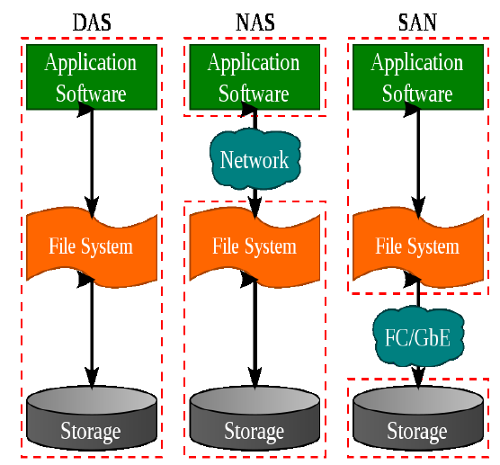
SAN：Storage Area Network

Slide 6
硬盘接口
用于ATA指令的IDE接口
用于ATA指令的SATA接口
用于SCSI指令的并行SCSI接口
用于SCSI指令的串行SCSI（SAS）接口
用于SCSI指令系统，并且承载于FC协议的串行FC接口

Slide 7
SCSI：Small Computer System Interface
SCSI协议定义了一套不同设备（磁盘，磁带，处理器，光设备，网络设备等）利用该框架进行信息交互的模型和必要指令集。
SCSI协议本质上同传输介质无关，SCSI可以在多种介质上实现，甚至是虚拟介质。例如基于光纤的FCP链路协议，基于SAS的链路协议，基于虚拟IP链路的iSCSI协议。

Slide 8
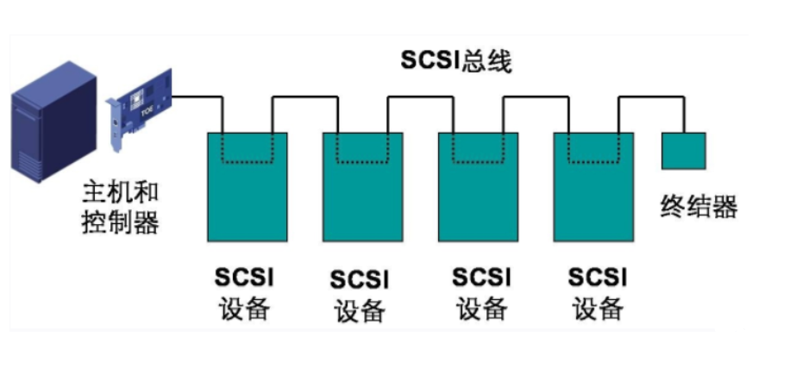
SCSI总线
Notes:
SCSI总线是SCSI设备之间传输数据的通路，所以SCSI总线又被称为SCSI通道。

Slide 9
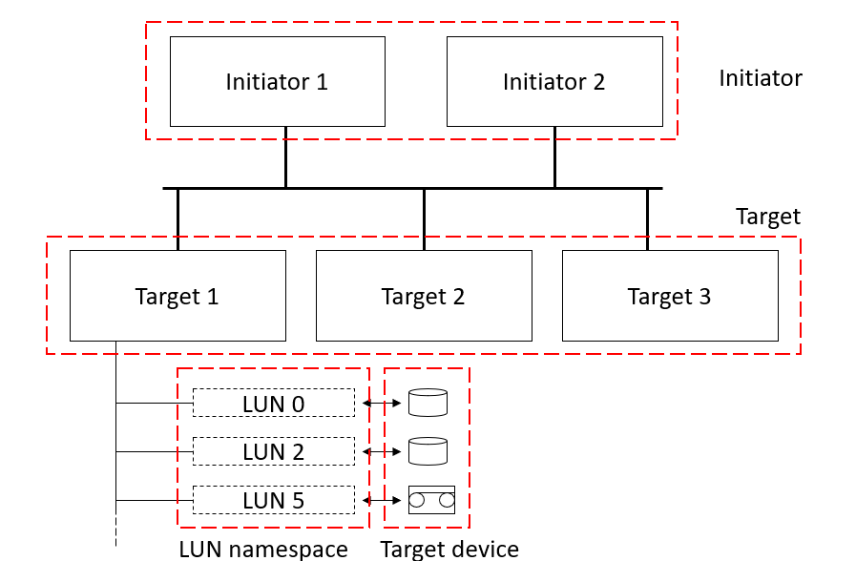
SCSI逻辑拓扑
逻辑单元（LUN）：LUN是SCSI目标器中所描述的名字空间资源，一个目标器可以包括多个LUN，而且每个LUN的属性可以有所区别，比如LUN#0可以是磁盘，LUN#1可以是其他设备。
启动器（Initiator）：SCSI是一个C/S架构，其中客户端成为启动器，负责向SCSI目标器发送请求指令，一般主机系统都充当了启动器的角色。
目标器（Target）：处理SCSI指令的服务端称为目标器，它接收来自主机的指令并解析处理，比如磁盘阵列的角色就是目标器。
SCSI的Initiator与Target共同构成了一个典型的C/S模型，每个指令都是“请求/应答”这样的模型来实现。
Initiator主要任务：发出SCSI请求。
Target主要任务：回答SCSI请求，通过LUN提供业务，并通过任务管理器提供任务管理功能。

Slide 10
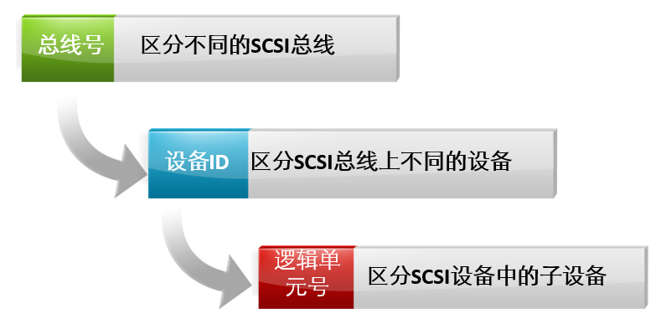
SCSI寻址
SCSI总线上的每个设备都必须有一个唯一的设备ID。设备ID一方面用以寻址，另一个作用是标识该设备在总线使用上的优先级。此外，在同一条总线上连接的不同的设备的设备ID必须不同，否则就会引起寻址和优先级的冲突。
每一个存储设备可能包括若干个子设备，如虚拟磁盘、磁带驱动器等。 因此SCSI协议引入了逻辑单元号LUN ID，以便于对存储设备中的子设备进行寻址。
传统的SCSI控制器连接单条总线，相应的只具有一个总线号。企业级的一个服务器则可能配置了多个SCSI控制器，从而就可能有多条SCSI总线。在引入存储网络之后，每个FC HBA（Host Bus Adapter）或iSCSI（Internet SCSI）网卡也都各连接着一条总线，因此必须对每一条总线分配一个总线号，在他们之间依靠不同的总线号加以区分。我们可以使用一个三元描述标识一个SCSI目标：总线号/目标设备ID/逻辑单元号LUN ID。

Slide 11
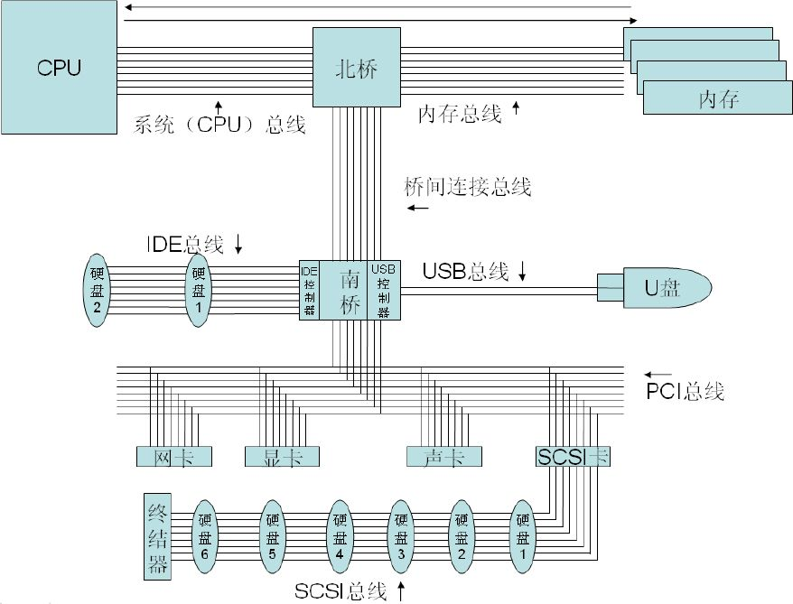
SCSI总线接入计算机总线
Notes:
普通台式机主板一般不集成SCSI控制器，如果想接入SCSI磁盘，则必须增加SCSI卡。SCSI卡一端接入主机的PCI总线，另一端用一个SCSI控制器接入SCSI总线。卡上有自己的CPU（频率很低，一般为RISC架构），通过执行ROM中的代码来控制整个SCSI卡的工作。经过这样的架构，SCSI卡将SCSI总线上的所有设备经过PCI总线传递给内存中运行着的SCSI卡的驱动程序，这样操作系统便会知道SCSI总线上的所有设备了。如果这块卡有不止一个SCSI控制器，则每个控制器都可以单独掌管一条SCSI总线，这就是多通道SCSI卡。通道越多，一张卡可接入的SCSI设备就越多。

Slide 12
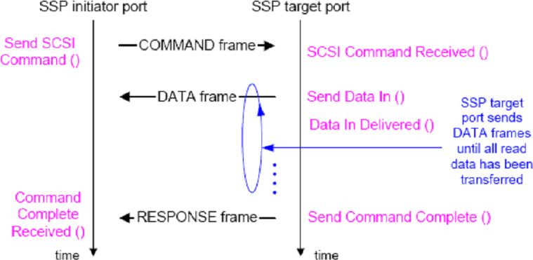
SCSI读操作
Notes:
发起方在获得总线仲裁之后，会发送一个SCSI Command读命令帧。接收端接收后，立即将该命令中给出的LUN以及LBA地址段的所有扇区的数据读出，传送给发起端。
所有数据传输结束后，目标端发送一个RESPONSE帧来表示这条SCSI命令执行完毕。
SCSI协议语言就是利用这种两端节点之间相互传送一些控制帧，来达到保障数据成功传输的目的。

Slide 13
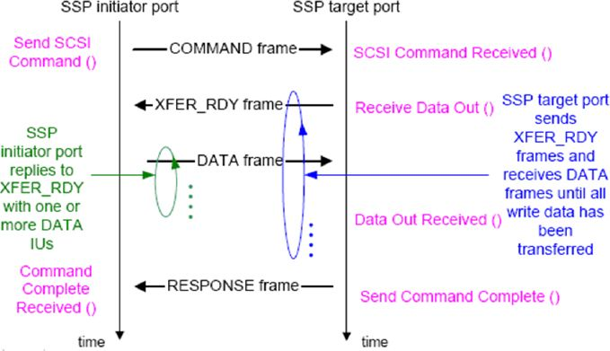
SCSI写操作
Notes:
发起方在获得总线仲裁之后，会发送一个SCSI Command写命令帧，其中包含对应的LUN号以及LBA地址段。接收端接收后，就知道下一步对方就要传输数据了。接收方做好准备后，向发起方发送一个XFER_RDY帧，表示已经做好接收准备，可以随时发送数据。
发起方收到XFER_RDY帧之后，会立即发送数据。每发送一帧数据，接收方就回送一个XFER_RDY帧，表示上一帧成功收到并且无错误，可以立即发送下一帧，直到数据发送结束。
接收方发送一个RESPONSE帧来表示这条SCSI命令执行完毕。

Slide 14
FC（Fibre Channel）网络
FC协议自从1988年出现以来，已经发展成为一项非常复杂、高速的网络技术。它最初并不是研究来作为一种存储网络技术的。最早版本的FC协议是一种为了包括IP数据网在内的多种目的而推出的高速骨干网技术，它是作为惠普、Sun和IBM等公司组成的R&D实验室中的一项研究项目开始出现的。曾经有几年，FC协议的开发者认为这项技术有一天会取代100BaseT以太网和FDDI网络。在20世纪90年代中期，还可以看到研究人员关于FC技术的论文。这些论文论述了FC协议作为一种高速骨干网络技术的优点和能力，而把存储作为不重要的应用放在了第二位。
Fibre Channel也就是“网状通道”的意思，简称FC。
Fiber和Fibre只有一字之差，所以产生了很多流传的误解。FC只代表Fibre Channel，而不是Fiber Channel
Notes:
不过到目前为止，似乎称FC为光纤而不是直接称其FC的文章和资料更多。这种误解使得初入存储行业的人摸不着头脑，认为FC就是使用光纤的网络，甚至将FC与使用光纤传输的以太网链路混淆起来。在本书内不会使用“光纤通道”或者“光纤磁盘”这种定义，而统统使用FC和“FC磁盘”。相信在阅读完本章之后，大家就不会再混淆这些概念了，会知道FC与光纤根本就没有必然的联系。
Fibre Channel可以称为FC协议，或FC网络、FC互联。像TCP/IP一样，FC协议集同样具备TCP/IP协议集以及以太网中的很多概念，比如FC交换、FC交换机、FC路由、FC路由器，SPF路由算法等。我们完全可以类比地看待TCP/IP协议以及FC协议，因为它们都遵循OSI的模型。任何互联系统都逃不过OSI模型，不可能存在某种不能归属于OSI中某个层次的元素。

Slide 15
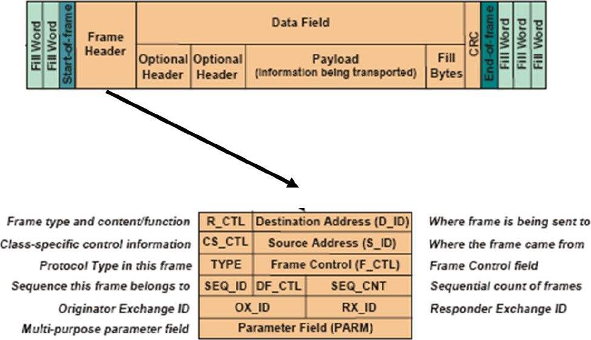
FC帧结构

Slide 16
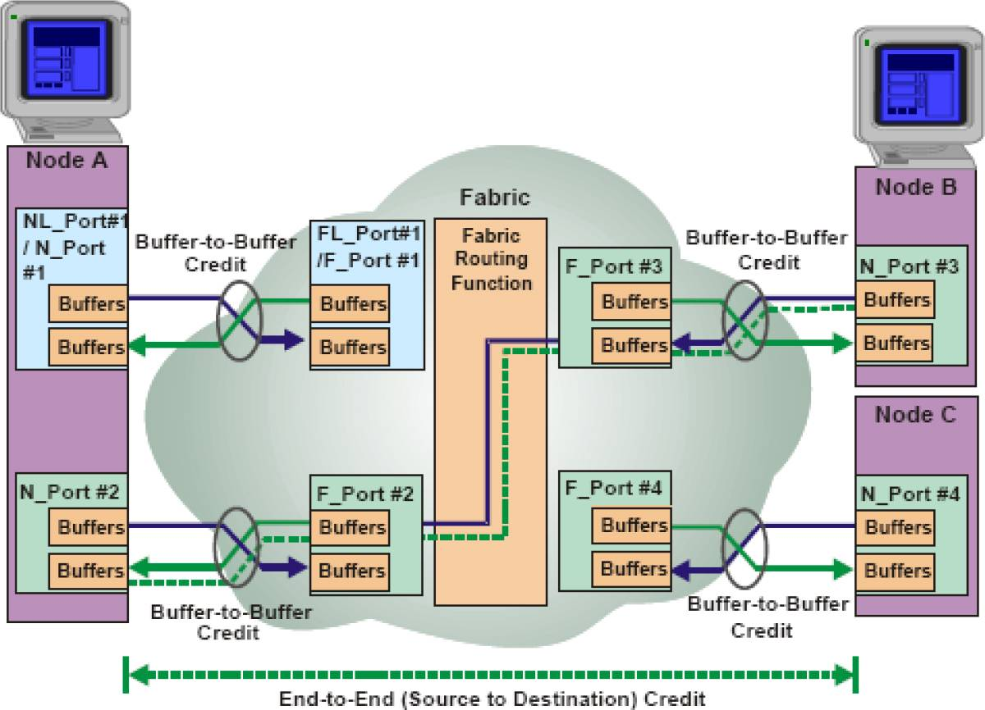
FC流控
Notes:
在链路层上，FC定义了两种流控策略：一种为端到端的流控，另一种为缓存到缓存的流控。端到端流控比缓存到缓存流控要上层和高级。在一条链路的两端，首先面对链路的一个部件就是缓存。接收电路将一帧成功接收后，就放入了缓存中。如果由于上位程序处理缓慢而造成缓存已经充满，FC协议还有机制来通知发送方减缓发送。如果链路的一端是FC终端设备，另一端是FC交换机，则二者之间的缓存到缓存的流量控制只能控制这个FC终端到FC交换机之间的流量。
而通信的最终目标是网络上的另一个FC终端，这之间可能经历了多个FC交换机和多条链路。而如果数据流在另外一个FC终端之上发生拥塞，则这个FC终端就必须通知发起端降低发送频率，这就是“端到端”的流量控制。

Slide 17
FC网络拓扑
FC-AL（Arbitral Loop）
Fabric

Slide 18
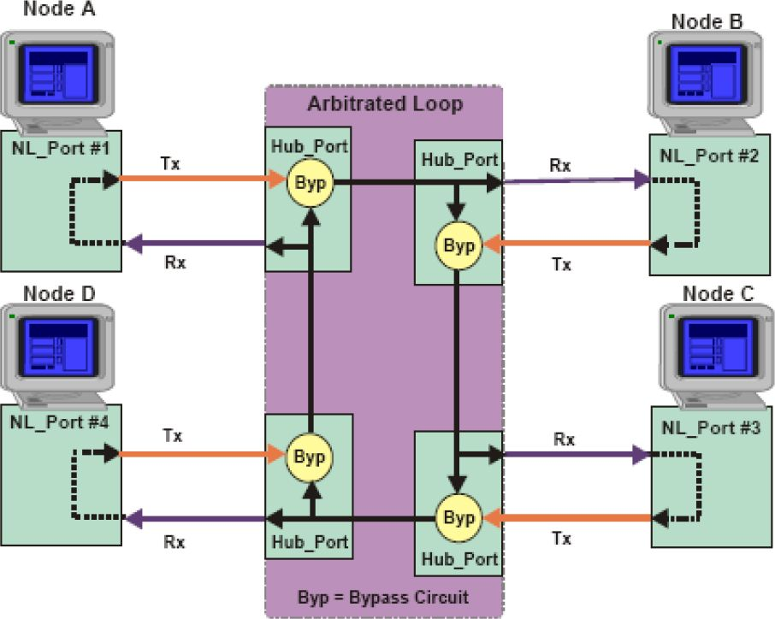
FC仲裁环结构
Notes:
FC-ALFC-AL拓扑类似于以太网共享总线拓扑，但是连接方式不是总线，而是一条仲裁环路（Arbitral Loop）。每个FC AL设备首尾相接构成了一个环路。一个环路能接入的最多节点是128个，实际上是用了一个字节的寻址容量，但是只用到了这个字节经过810b编码之后奇偶平衡（0和1的个数相等）的值，也就是256个值中的134个值来寻址，这些被筛选出来的地址中又被广播地址、专用地址等占用了，最后只剩下127个实际可用的节点地址。

Slide 19
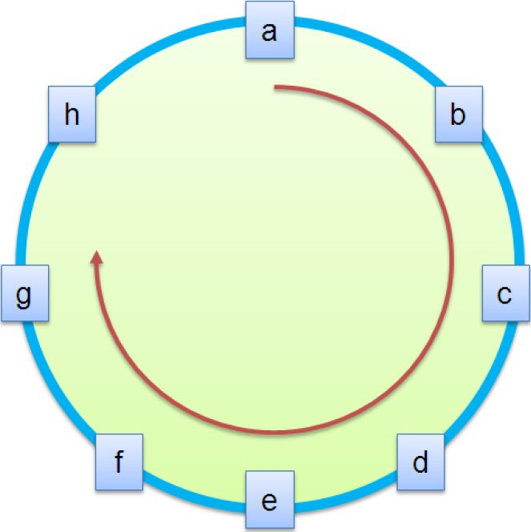
AL环路数据帧传输机制

Slide 20
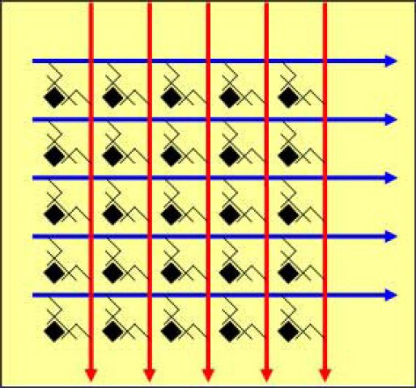
Cross Bar交换矩阵
Notes:
FC交换拓扑寻址容量是2的24次方个地址，比以太网理论值（248 ）少。即便是这样，对于专用的存储网络来说也足够了，毕竟FC设计的初衷是用于存储网络的一种高速高效网络。

Slide 21
FC Fabric寻址
像以太网端口MAC地址一样，FC网络中的每个设备自身都有一个WWNN（World Wide Node Name），不管这个设备上有多少个FC端口，设备始终拥有一个固定的WWNN来代表它自身。然后，FC设备的每个端口都有一个WWPN（World Wide Port Name，世界范围的名字）地址，也就是说这个地址在世界范围内是唯一的，世界上没有两个接口地址是相同的。
FC Fabric拓扑在寻址和编址方面与以太网又有所不同。具体体现在以太网交换设备上的端口不需要有MAC地址，而FC交换机上的端口都有自己的WWPN地址。这是因为FC交换机要做的工作比以太网交换机多，许多智能和FC的逻辑都被集成在FC交换机上，而以太网的逻辑相对就简单了许多，因为上层逻辑都被交给诸如TCP/IP这样的上层协议实现了。然而FC的Fabric网中，FC交换机担当了很重要的角色，它需要处理到FC协议的最上层。每个FC终端设备除了和最终通信的目标有交互之外，还需要和FC交换机打好交道。
WWNN每个FC设备都被赋予一个WWNN，这个WWNN一般被写入设备的ROM中不能改变，但是在某些条件下也可以通过运行在设备上的程序动态的改变。

Slide 22
FC Fabric寻址 - cont.
WWPN和三个IDWWPN地址的长度是64位，比以太网的MAC地址还要长出16位。
然而，如果8B长度的地址用于高效路由的话，无疑效率太低。所以FC协议决定在WWPN之上再映射一层寻址机制，就是像MAC和IP的映射一样，给每个连接到FC网络中的接口分配一个Fabric ID，用这个ID而不是WWPN来嵌入链路帧中做路由。这个ID长24位，高8位被定义成Domain区分符，中8位被定义为Area区分符，低8位定义为PORT区分符。
WWPN被映射到Fabric ID，一个Fabric ID所有24b又被分成Domain ID、Area ID、Port ID这三个亚寻址单元。

Slide 23
FC Fabric寻址 - cont.
Domain ID：用来区分一个由众多交换机组成的大的FC网络中每个FC交换机本身。一个交换机上所有接口的Fabric ID都具有相同的高8位，即Domain ID。Domain ID同时也用来区分这个交换机本身，一个Fabric中的所有交换机拥有不同的Domain ID。一个多交换机组成的Fabric中，Domain ID是自动被主交换机分配给各个交换机的。根据WWNN号和一系列的选举帧的传送，WWNN最小者获胜成为主交换机，然后这个主交换机向所有其他交换机分配Domain ID，这个过程其实就是一系列的特殊帧的传送、解析和判断。
Area ID：用来区分同一台交换机上的不同端口组，比如1、2、3、4端口属于Area 1，5、6、7、8端口属于Area 2等。其实Area ID这一层亚寻址单元意义不是很大。我们知道，每个FC接口都会对应一块用来管理它的芯片，然而每个这样的芯片却可以管理多个FC端口。所以如果一片芯片可以管理1、2、3、4号FC端口，那么这个芯片就可以属于一个Area，这也是Area的物理解释。同样，在主机端的FC适配卡上，一般也都是用一块芯片来管理多个FC接口的。
Port ID：用来区分一个同Area中的不同Port。
经过这样的3段式寻址体系，可以区分一个大Fabric中的每个交换机、交换机中的每个端口组及每个端口组中的端口。

Slide 24
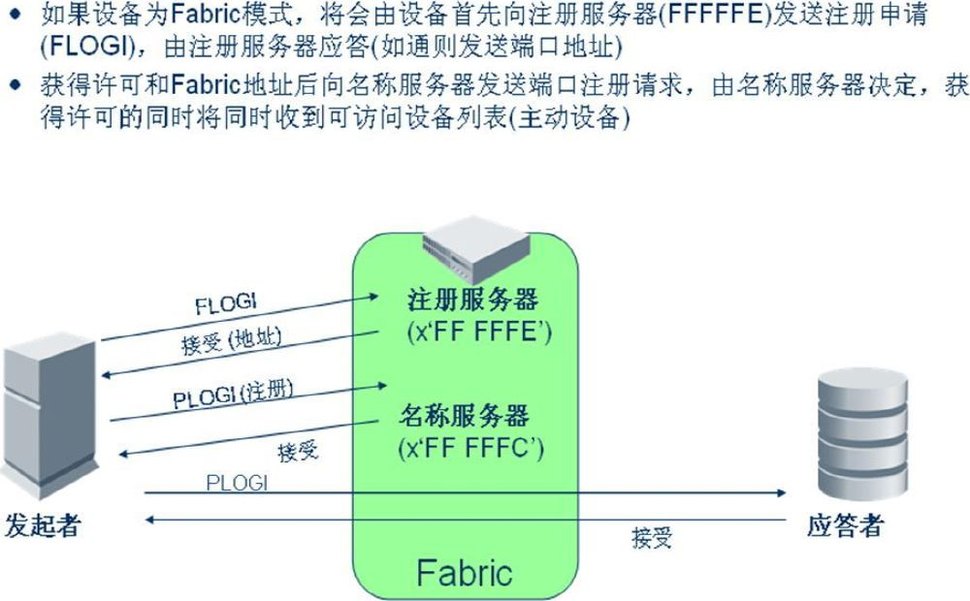
FC设备登录Fabric网络的过程
Notes:
既然定义了两套编址体系，那么一定要有映射机制，就像ARP协议一样。FC协议中地址映射步骤如下。
当一个接口连接到FC网络中时，如果是Fabric架构，那么这个接口会发起一个登录注册到Fabric网络的动作，也就是向目的Fabric ID地址FFFFFE发送一个登录帧，称为FLOGIN。
交换机收到地址为FFFFFE的帧之后，会动态地给这个接口分配一个24b的Fabric ID，并记录这个接口对应的WWPN，做好映射。
此后这个接口发出的帧中不会携带其WWPN，而是携带其被分配的ID作为源地址。

Slide 25
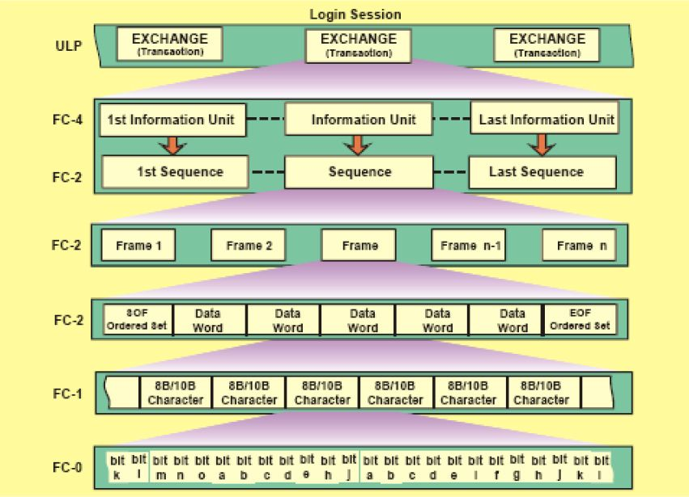
FC协议层次 - 传输层

Slide 26
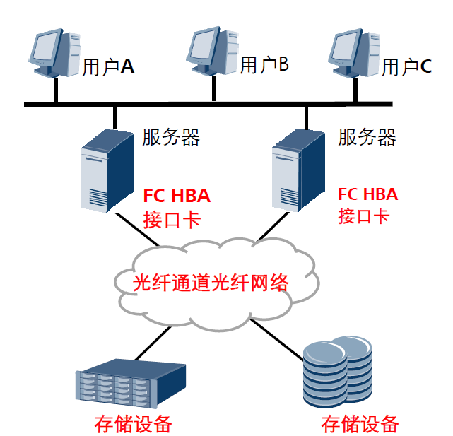
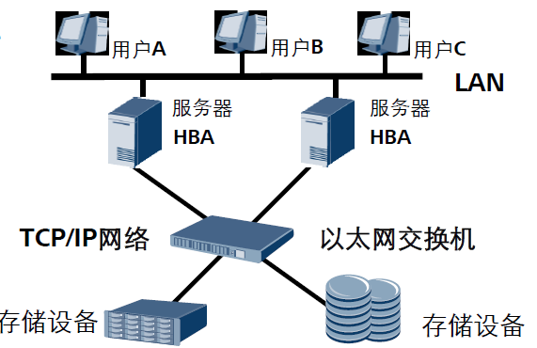
FC-SAN 和 IP-SAN

Slide 27
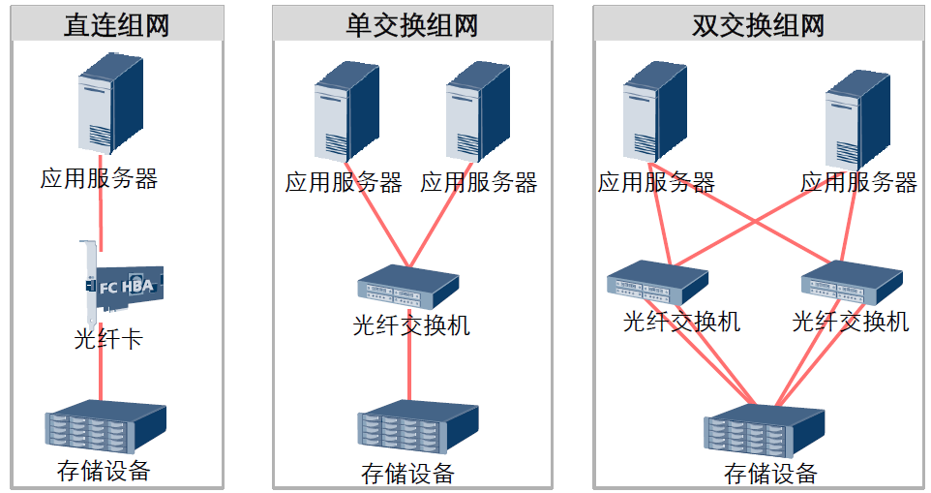
FC-SAN组网方式
Notes:
SAN是通过专用高速网将一个或多个网络存储设备和服务器连接起来的专用存储系统。

Slide 28
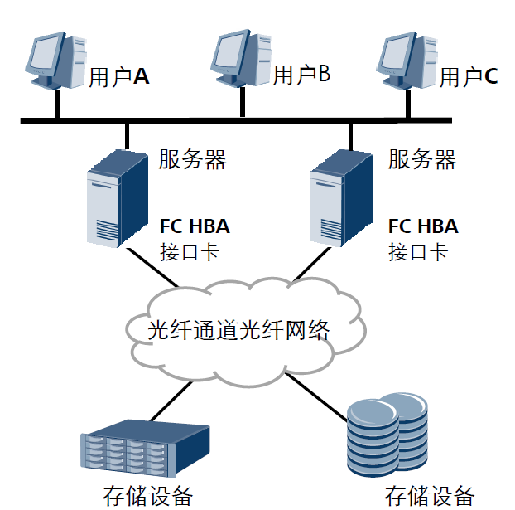
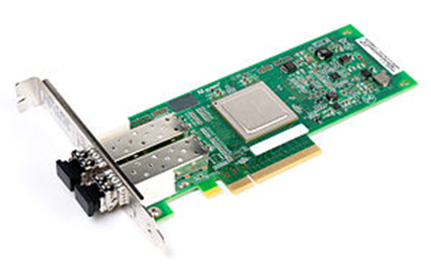
FC-SAN组件
存储阵列设备
光纤交换机
主机总线设配卡
HBA：Host Bus Adaptor
光纤线缆

Slide 29
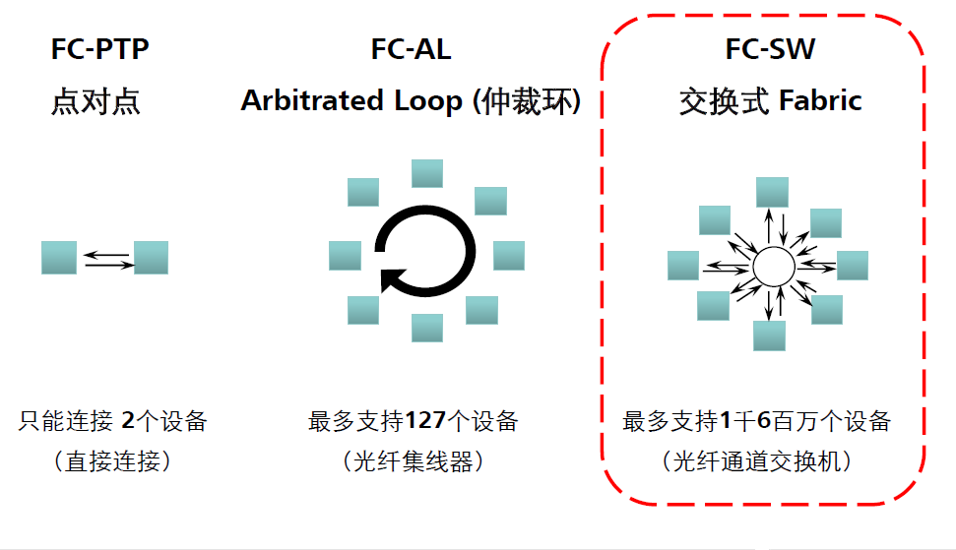
FC拓扑结构

Slide 30
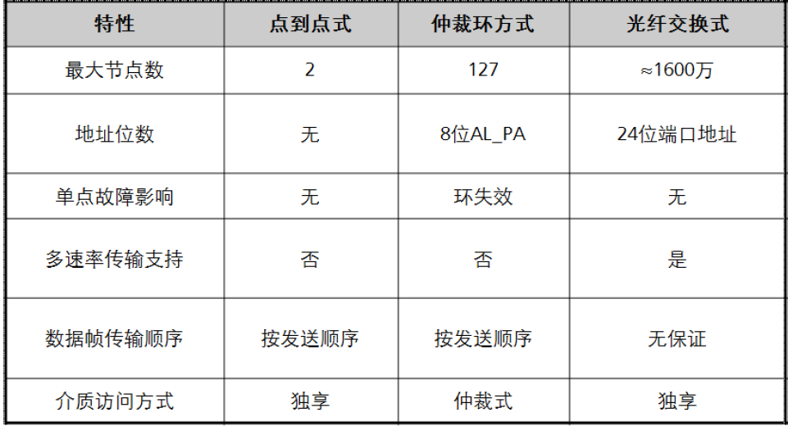
FC拓扑对比

Slide 31
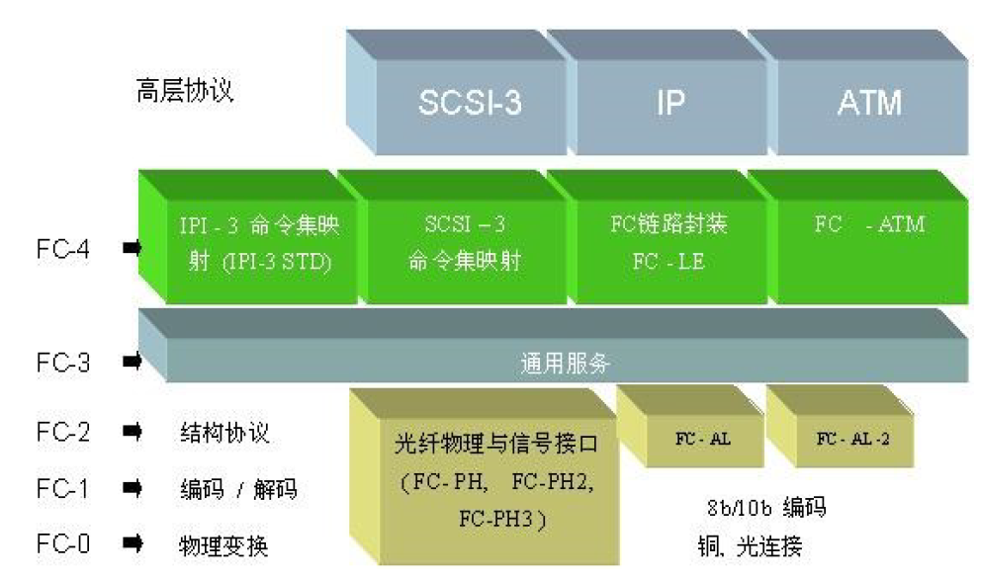
FC协议栈
Notes:
FC光纤通道拥有自己的协议层，它们是：
FC-0：连接物理介质的界面、电缆等；定义编码和解码的标准。
FC-1：传输协议层或数据链接层，编码或解码信号。
FC-2：网络层，光纤通道的核心, 定义了帧、流控制、和服务质量等。
FC-3：定义了常用服务，如数据加密和压缩。
FC-4：协议映射层，定义了光纤通道和上层应用之间的接口，上层应用比如：串行SCSI 协 议，HBA卡的驱动提供了FC-4 的接口函数。FC-4 支持多协议，如：FCP-SCSI，FC-IP，FC-VI。
光纤通道的主要部分实际上是FC-2。其中从FC-0到FC-2被称为FC-PH，也就是“物理层”。光纤通道主要通过FC-2来进行传输，因此，光纤通道也常被成为“二层协议”或者“类以太网协议"。

Slide 32
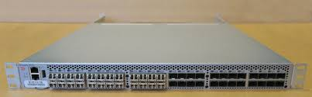
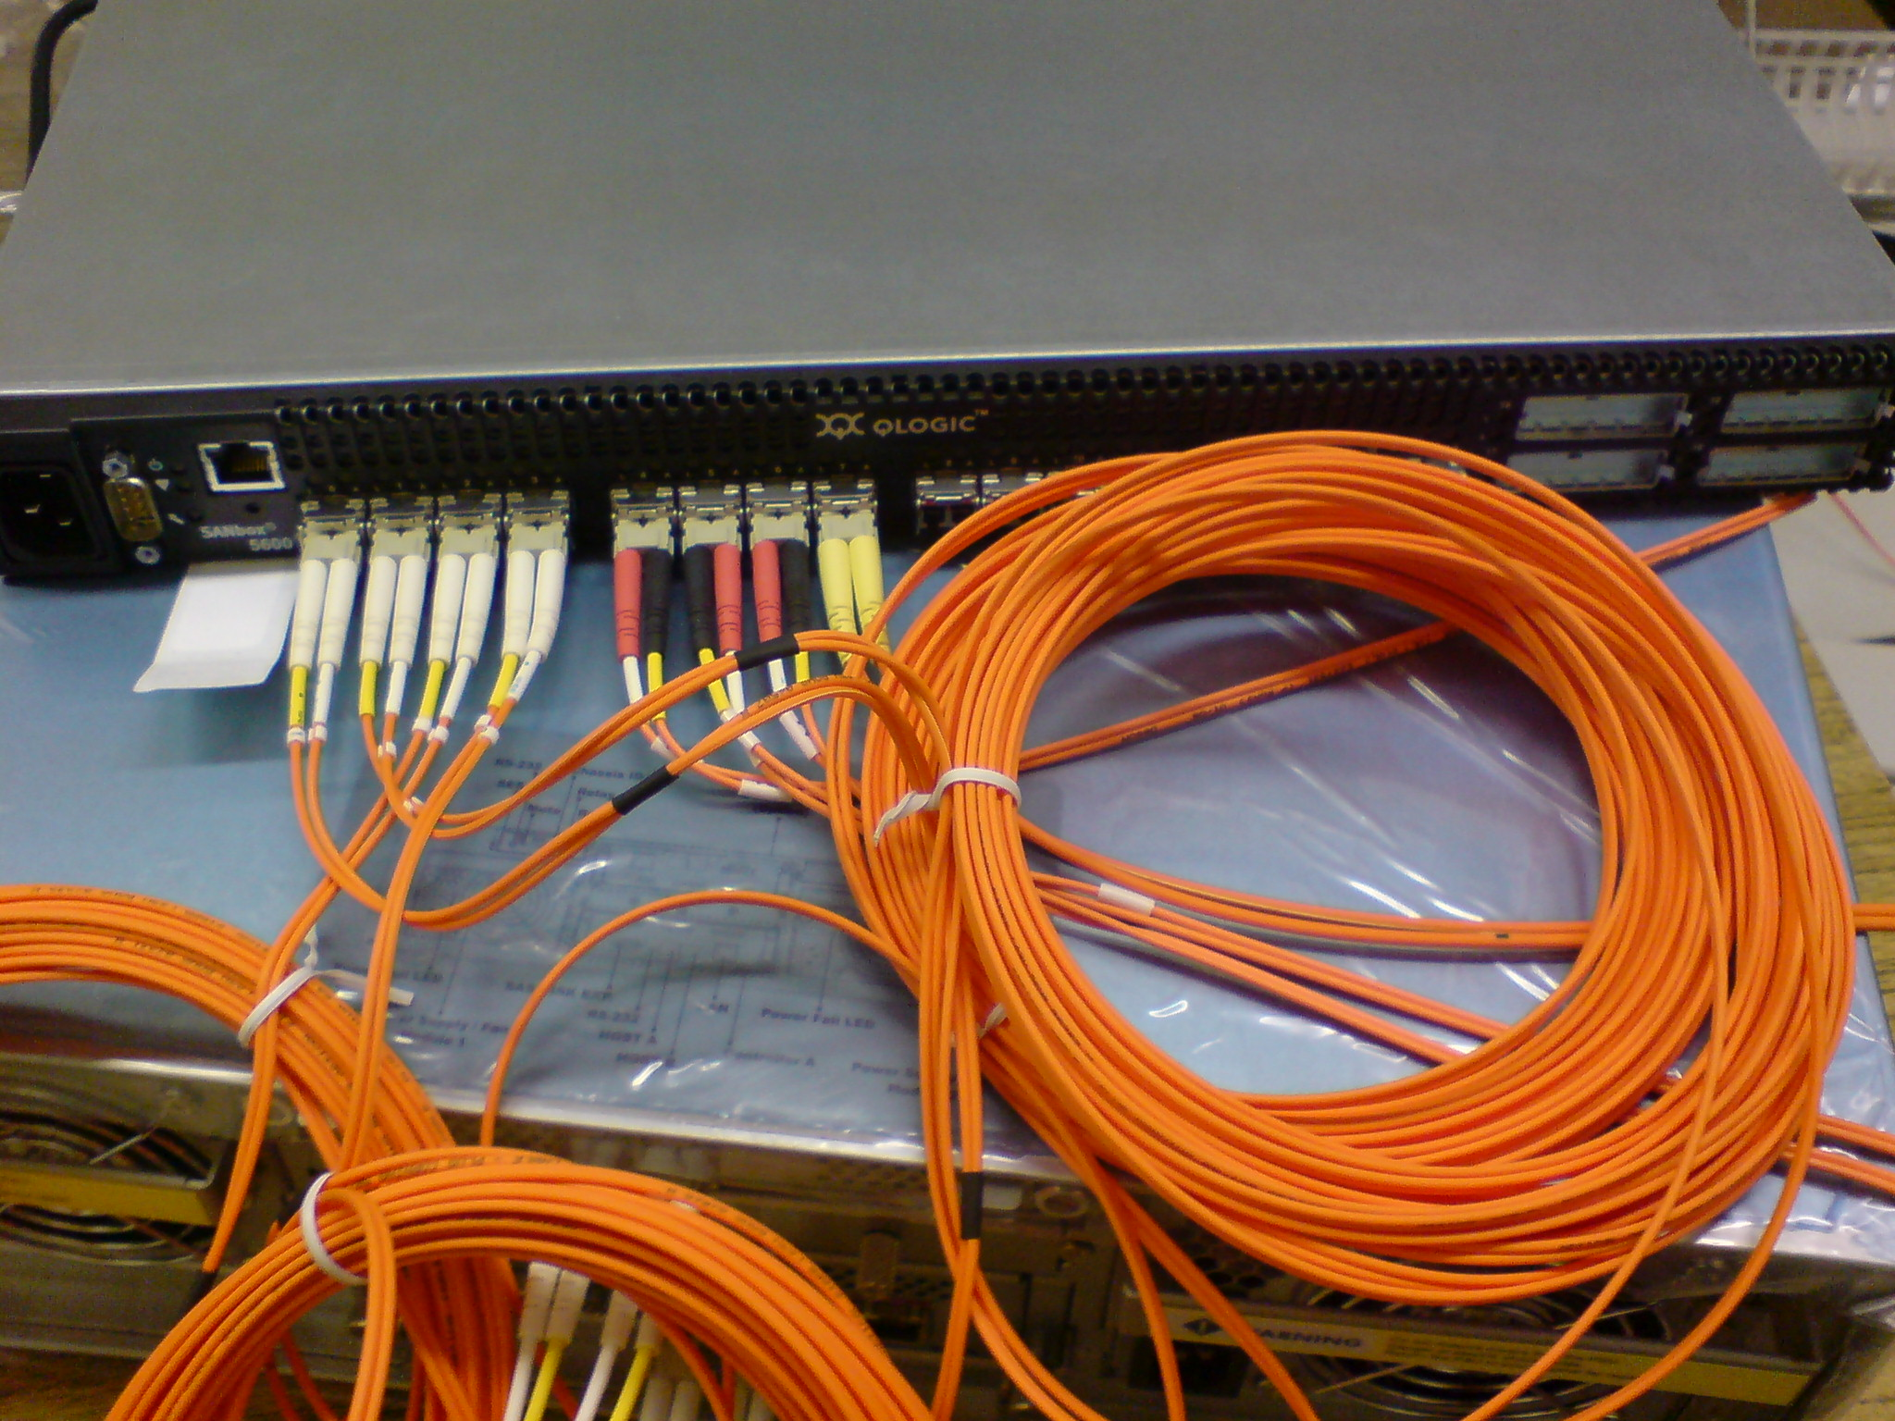
光纤交换机
支持的通道协议
FC
SCSI
FCIP：FC over IP

Slide 33
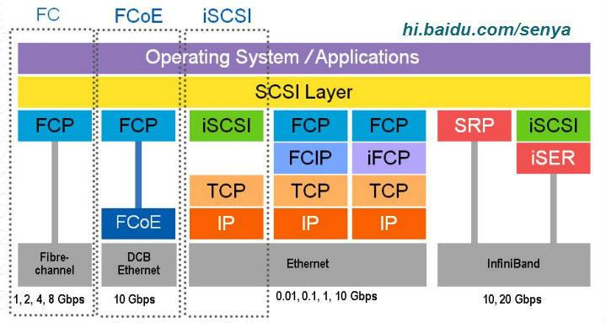
协议栈对比
Notes:
操作系统对存储的LUN(Logical Unit)读/写操作是使用SCSI命令进行数据的控制管理，而SCSI命令块或数据块的传输由Fibre Channel或其它协议来实现。
在上图中列出可以用来传输SCSI命令/数据块的协议集。
FC是专门用于互连服务器与存储设备的协议。它分为五层：
FC-0——物理层——用来定义存储介质及连接头等；
FC-1——编码(encode)与解码(decode)及链路控制，FC使用8b/10b编码与解码方案；
FC-2——帧与信号(Frame and signal)，把上层的数据包封装成FC frame，定义了frame的结构，一个FC frame payload最大为2112bytes，该层还有流量控制功能；
FC-3——通过服务层(common service layer)；
FC-4——上层应用映射(Upper Layer Protocol Mapping)，主是要用来解决如何把SCSI命令/数据块封装到FCP。

Slide 34
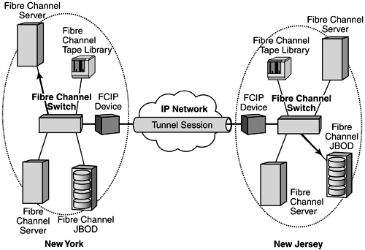
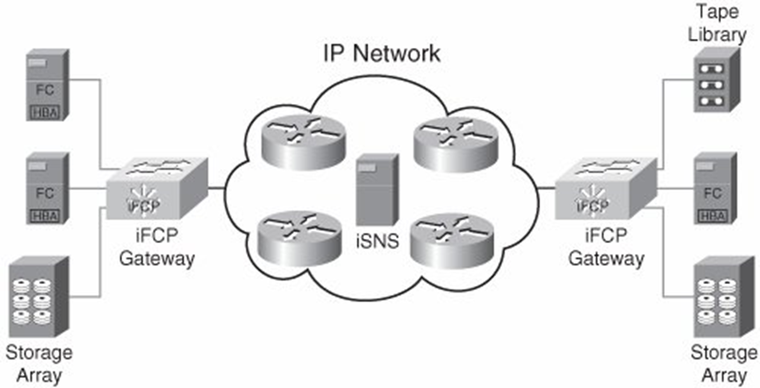
FCIP和iFCP：通过IP连接FC-SAN

Slide 35
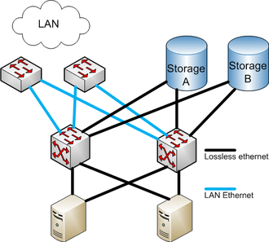
FCoE：Fibre Channel over Ethernet

Slide 36
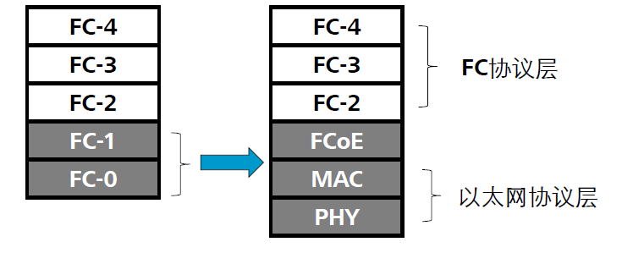
FCoE协议封装
FCoE把FC帧封装在以太网帧中，允许LAN和SAN的业务流量在同一个以太网中传送。
FCoE是把FC-2层以上的内容封装到以太网报文中进行承载。

Slide 37
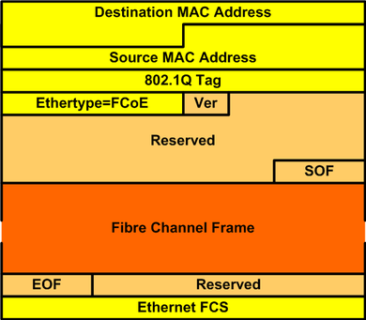
FCoE帧格式
Ethertype：0x8906
802.1 tag
FIP（FCoE Init Protocol）
Ethertype：0x8914

Slide 38
FCoE和FCIP比较
共同点
都可以利用现有的以太网/IP网络对存储网络进行扩展与融合。
都是把FC协议封装在不同的数据包中进行传输，而FC协议中内部都是SCSI命令。
都需要额外购置专用的设备，FCoE需要添置FC和以太网融合的交换机支持无损以太网传输FC协议，主机端需要配置融合网卡。FCIP则需要在两个SAN网络之间IP通道IP网管支持拆解包的操作。
都可以利用现有的高速以太网满足带宽上的需求。

Slide 39
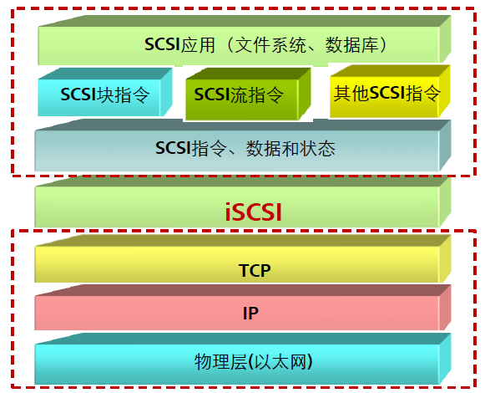
iSCSI协议栈
Notes:
iSCSI节点将SCSI指令和数据封装成iSCSI包，然后该数据封装被传送给TCP/IP层，再由TCP/IP协议将iSCSI包封装成IP协议数据以适合在网络中传输。

Slide 40
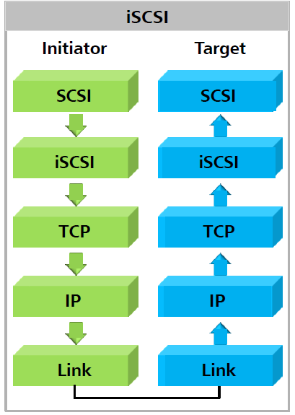
iSCSI的发起端与目标端
发起端（Initiator）
SCSI层负责生成CDB（命令描述符块），将CDB传给iSCSI
iSCSI层负责生成iSCSI PDU（协议数据单元），并通过IP网络将PDU发给target
目标器（Target）
iSCSI层收到PDU，将CDB传给SCSI层
SCSI层负责解释CDB的意义，必要时发送响应

Slide 41
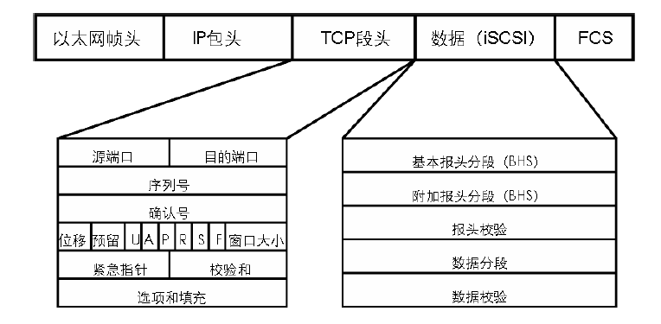
iSCSI数据包封装模型

Slide 42
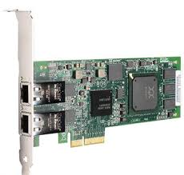
主机和存储之间iSCSI连接方式
普通以太网+Initiator软件
TOE网卡+Initator软件
iSCSI HBA卡

Slide 43
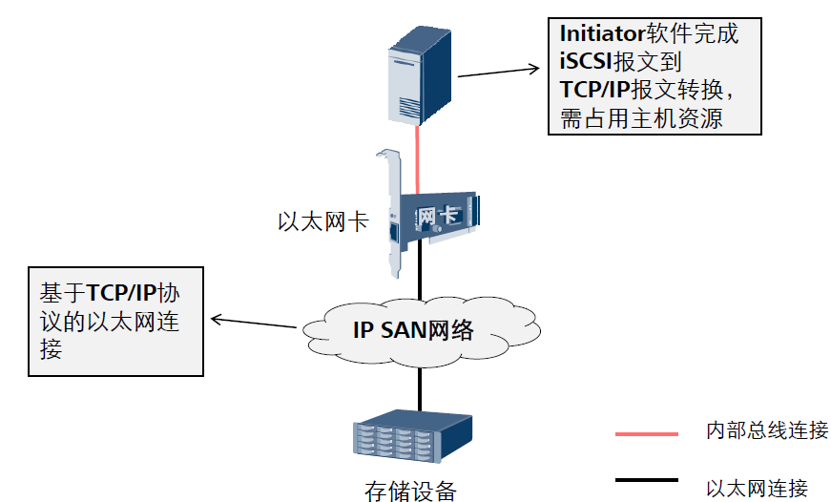
普通以太网卡+Initiator软件

Slide 44
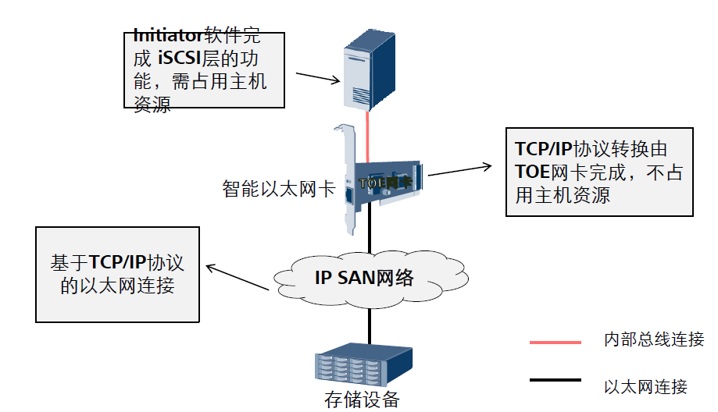
TOE网卡+Initiator软件实现方式

Slide 45
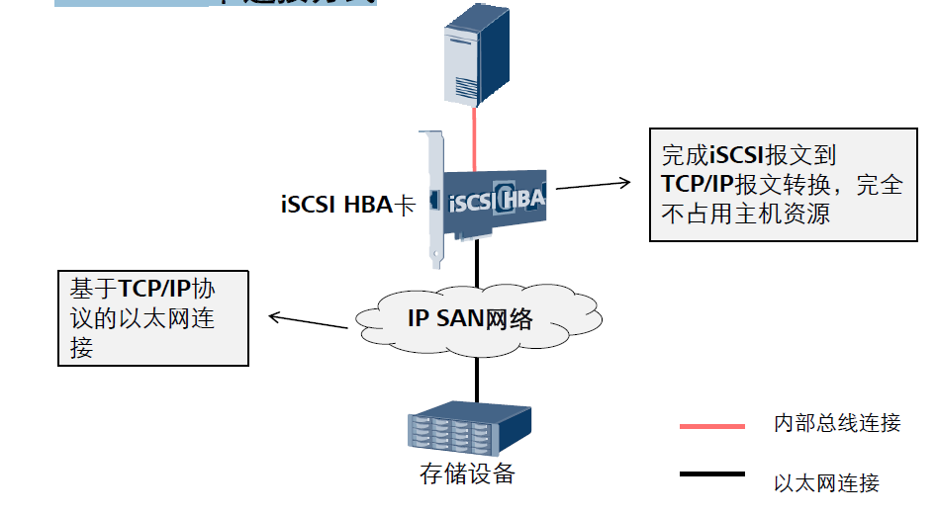
iSCSI连接方式：普通以太网卡+Initiator软件

Slide 46
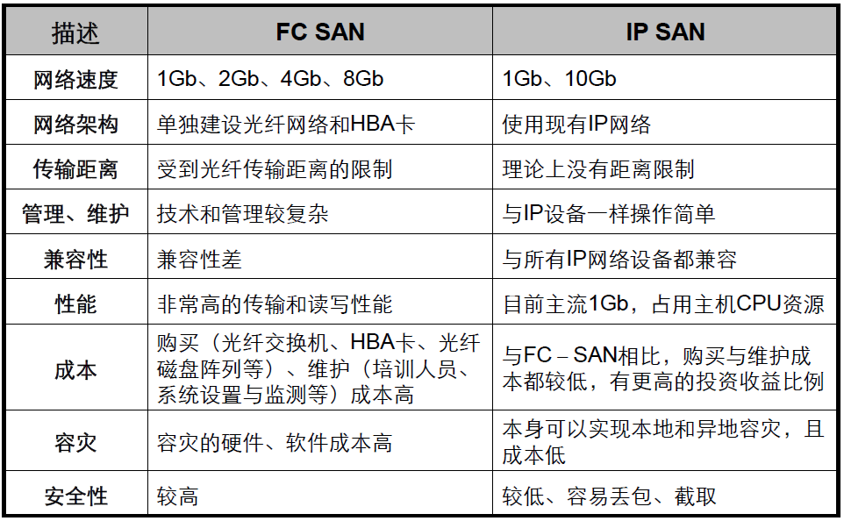
FC-SAN与IP-SAN比较

Slide 47
FC-SAN与IP-SAN融合
目前FC与TCP/IP协议的真正融合主要有两种趋势：
TCP/IP网络承载FC信道
FCIP
iFCP
FCoE
以FC信道承载TCP/IP数据
IPFC

Slide 48
SAN存储虚拟化
基于主机的的存储虚拟化
基于存储设备的存储虚拟化
基于网络的存储虚拟化

Slide 49
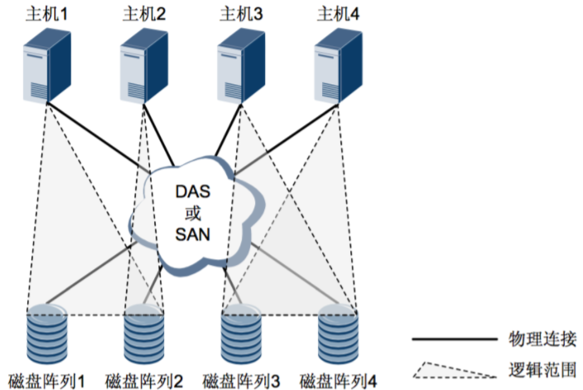
基于主机的SAN存储虚拟化
Notes:
当仅需要单个主机服务器(或单个集群)访问多个磁盘阵列时,可以使用基于主机的存 储虚拟化技术。该技术又称为逻辑卷管理,通常由主机操作系统下的逻辑卷管理软件实现。逻辑卷管理软件把多个不同的磁盘阵列映射成一个虚拟的逻辑块空间。 当存储需求增加时,逻辑管理软件能把部分逻辑空间映射到新增的磁盘阵列,因此可以在不中断运行的情况下增加或减少物理存储设备。
主机1可以使用磁盘阵列1和2上的存储空间,主机2可以使用磁盘阵列2上的存储空间, 主机3和4均可使用磁盘阵列3和4上的存储空间。 该技术使主机经过虚拟化的存储空间可以跨越多个异构的磁盘阵列,因此常用于在不同 磁盘阵列之间做数据镜像保护。 该技术的优点: - 支持异构的存储系统。 - 容易实现,不需要额外的特殊硬件。 - 开销低,不需要硬件支持,不修改现有系统架构。 该技术的缺点: - 占用主机资源,降低应用性能。 - 存在操作系统和应用的兼容性问题。 - 导致主机升级、维护、扩展复杂,容易造成系统不稳定。 - 需要复杂的数据迁移过程,影响业务连续性。

Slide 50
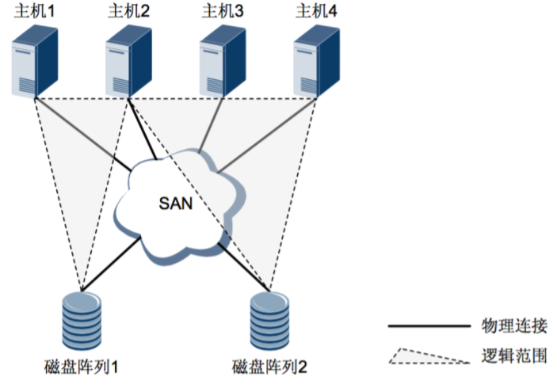
基于存储设备的SAN存储虚拟化
Notes:
当有多个主机服务器需要访问同一个磁盘阵列时,可以使用基于存储设备的存储虚拟化 技术。该技术通过在存储控制器上添加虚拟化功能实现,可以将一个阵列上的存储容量 划分为多个存储空间(LUN),供不同的主机系统访问。
磁盘阵列1的存储空间可以提供给主机1和2使用,磁盘阵列2的存储空间可以提供给主机 2~4使用。该技术常用于在同一存储设备内部,进行数据保护和数据迁移。该技术常见于中高端存储设备。
该技术的优点:
- 与主机无关,不占用主机资源。
- 数据管理功能丰富。
该技术的缺点:
- 一般只能实现对 设备内磁盘的虚拟化。
- 不同厂商间的数据管理功能不能互操作。
- 多套存储设备需要配置多套数据管理软件,成本较高。

Slide 51
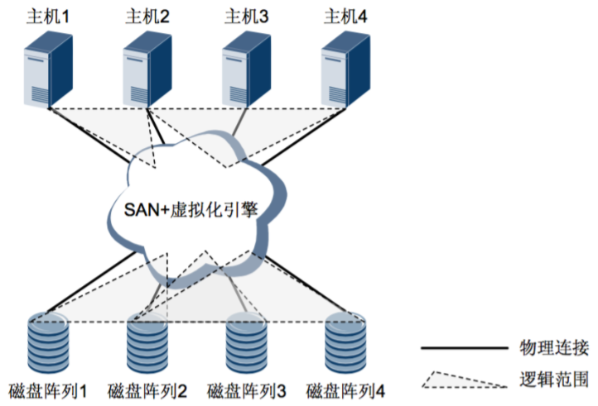
基于网络的SAN存储虚拟化
Notes:
当多个主机服务器需要访问多个异构存储设备时,可以使用基于网络的存储虚拟化技术。该技术通过在SAN(Storage Area Network)中添加虚拟化引擎实现。
该技术根据实现位置的不同,又可以分为:
- 基于交换机的虚拟化：将虚拟化层直接嵌入到交换机中,通过改造或添加交换机的中间件,使其同时具备 交换功能和虚拟化功能。
- 基于路由器的虚拟化：将虚拟化层直接嵌入路由器中,通过改造路由器的中间件,使其同时具备虚拟化功 能、交换功能、不同协议的转换功能。
- 基于元数据服务器的虚拟化：在存储网络中接入一台专用服务器(元数据服务器)实现虚拟化功能。应用服务器上驻留一个小的虚拟化代理软件模块,该模块用于维护 地的数据视图和I/O重定向。元数据服务器负责管理存储网络环境中的虚拟化数据管理工作。元数据服务器维护整个存储网络的虚拟化视图。当应用服务器所需数据不在 地视图中时,它将 通过代理软件模块向元数据服务器发出请求,元数据服务器把相关的数据视图和元数据返回给应用服务器。应用服务器再根据这些元数据去取得相应的数据。

Slide 52
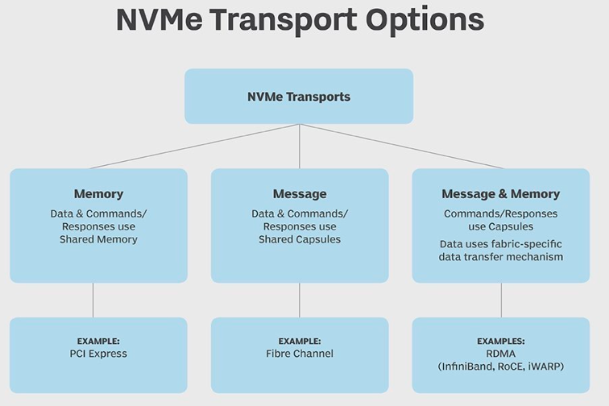
NVMe over Fabric
NVMe over Fabrics也称为NVMe-oF，它是一个相对较新的协议规范，旨在使用NVMe通过网络结构将主机连接到存储。NVMe over Fabrics协议定义了使用各种通用的传输层协议来实现NVMe功能的方式。

Slide 53
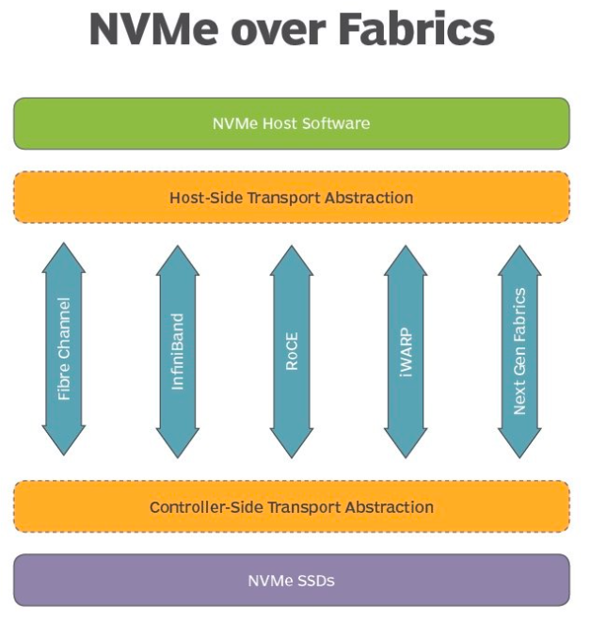
NVMe
NVMe是运行在某种接口上的通信协议，用于规范计算机与存储设备的数据传输。与SCSI和SATA协议相比，NVMe标准将访问时间缩短了几个数量级。
NVMe支持64,000个队列，每个队列深度最多为64,000个命令。所有I/O命令以及随后的响应均在同一处理器内核上运行，从而将多核处理器置于高度并行状态。不需要I/O锁定，因为每个应用程序线程都有一个专用队列。

Slide 54
NVMe 对比 NVMe-oF
NVMe和NVMe over Fabrics之间的主要区别之一是用于发送和接收命令或响应的传输映射机制。 NVMe-oF使用基于消息的模型在主机和目标存储设备之间进行通信。NVMe将通过PCIe接口协议将命令和响应映射到主机中的共享内存。
NVMe over Fabric支持把NVMe映射到多个Fabrics传输选项，主要包括FC、InfiniBand、RoCE v2、iWARP和TCP。其中InfiniBand、RoCE v2(可路由的RoCE)、iWARP是理想的Fabric，原因在于它们支持RDMA。

Slide 55
RDMA
InfiniBand(IB)：从一开始就支持RDMA的新一代网络协议。由于这是一种新的网络技术，因此需要支持该技术的网卡和交换机。
RDMA融合以太网(RoCE)：一种允许通过以太网进行RDMA的网络协议。其较低的网络头是以太网头，其上网络头(包括数据)是InfiniBand头。这允许在标准以太网基础架构(交换机)上使用RDMA。只有NIC应该是特殊的，并支持RoCE。
互联网广域RDMA协议(iWARP)：允许通过TCP执行RDMA的网络协议。在IB和RoCE中存在功能，iWARP不支持这些功能。这允许在标准以太网基础架构(交换机)上使用RDMA。只有NIC应该是特殊的，并支持iWARP(如果使用CPU卸载)，否则所有iWARP堆栈都可以在SW中实现，并且丢失了大部分的RDMA性能优势。

Slide 56
支持RDMA的NVMe-oF
RDMA是两台计算机之间的内存到内存的传输机制。数据从一个内存地址空间发送到另一个内存地址空间，无需调用操作系统或处理器。这样的优势是开销低、查询访问快、响应时间短，延迟通常以微秒(μs)为单位。
RDMA对于NVMe over Fabrics协议的便利性体现在下面几个方面：
提供了低延迟、低抖动和低CPU使用率的传输层协议;
最大限度利用硬件加速，避免软件协议栈的开销;
依赖于开放互联联盟组织维护的Verbs和代码库，RDMA定义了丰富的可异步访问的接口机制，这对于提高IO性能是至关重要的。

Slide 57
结束
SAN存储区域网络

